Slide 1

Durable-Rules (Mini Project 1)
과목명 : 산업인공지능개론
학번 : 2020254007
이름 : 장민우

Slide 2
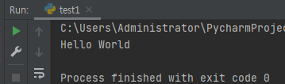
Durable Rules 이란
Durable Rules은 규칙 기반 시스템 개발 도구로써 규칙 기반 시스템을 쉽게 구현할 수 있게 하는 소프트웨어 이다.
Durable-Rules은 규칙을 이용하여 여러 소스의 데이터를 결합하여 더 복잡한 상황을 추론하여 발생하는 일(이벤트)에 대한 정보를 추적 및 분석할 수 있다.
Example
from durable.lang import * //Durable Rules package import
with ruleset('test'): //규칙 집합 으로 여러 규칙들을 List화
# antecedent(조건부) // @when_all, @when_any 사용
@when_all(m.subject == 'World') //m: rule이 적용되는 데이터
def say_hello(c): //define 정의
# consequent //결론부로 규칙을 출력함
print ('Hello {0}'.format(c.m.subject))
post('test', { 'subject': 'World' }) //규칙 집합 데이터로써 ‘subject’: ‘World’전달

Slide 3
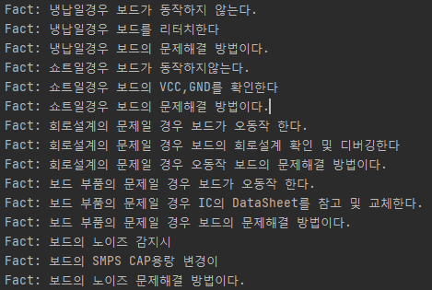
Project1 Main.py
from durable.lang import * with ruleset('회로'): @when_all(c.first << (m.predicate == '보드가') & (m.object == '동작하지 않는다.'), (m.predicate == '보드의') & (m.object == '문제해결 방법이다.') & (m.subject == c.first.subject)) def 냉납(c): c.assert_fact({ 'subject': c.first.subject, 'predicate': '보드를', 'object': '리터치한다' }) @when_all(c.first << (m.predicate == '보드가') & (m.object == '동작하지않는다.'), (m.predicate == '보드의') & (m.object == '문제해결 방법이다.') & (m.subject == c.first.subject)) def 쇼트(c): c.assert_fact({'subject': c.first.subject, 'predicate': '보드의', 'object': 'VCC,GND를 확인한다'}) @when_all(c.first << (m.predicate == '보드가') & (m.object == '오동작 한다.'), (m.predicate == '오동작 보드의') & (m.object == '문제해결 방법이다.') & (m.subject == c.first.subject)) def 설계(c): c.assert_fact({'subject': c.first.subject, 'predicate': '보드의', 'object': '회로설계 확인 및 디버깅한다'}) @when_all(c.first << (m.predicate == '보드가') & (m.object == '오동작 한다.'), (m.predicate == '보드의') & (m.object == '문제해결 방법이다.') & (m.subject == c.first.subject)) def IC(c): c.assert_fact({'subject': c.first.subject, 'predicate': 'IC의', 'object': 'DataSheet를 참고 및 교체한다.'}) @when_all(c.first << (m.predicate == '노이즈') & (m.object == '감지시'), (m.predicate == '노이즈') & (m.object == '문제해결 방법이다.') & (m.subject == c.first.subject)) def 노이즈(c): c.assert_fact({'subject': c.first.subject, 'predicate': 'SMPS', 'object': 'CAP용랑 변경이'}) @when_all(+m.subject) def output(c): print('Fact: {0} {1} {2}'.format(c.m.subject, c.m.predicate, c.m.object)) assert_fact('회로', { 'subject': '냉납일경우', 'predicate': '보드가', 'object': '동작하지 않는다.' }) assert_fact('회로', { 'subject': '냉납일경우', 'predicate': '보드의', 'object': '문제해결 방법이다.' }) assert_fact('회로', { 'subject': '쇼트일경우', 'predicate': '보드가', 'object': '동작하지않는다.' }) assert_fact('회로', { 'subject': '쇼트일경우', 'predicate': '보드의', 'object': '문제해결 방법이다.' }) assert_fact('회로', { 'subject': '회로설계의 문제일 경우', 'predicate': '보드가', 'object': '오동작 한다.' }) assert_fact('회로', { 'subject': '회로설계의 문제일 경우', 'predicate': '오동작 보드의', 'object': '문제해결 방법이다.' }) assert_fact('회로', { 'subject': '보드 부품의 문제일 경우', 'predicate': '보드가', 'object': '오동작 한다.' }) assert_fact('회로', { 'subject': '보드 부품의 문제일 경우', 'predicate': '보드의', 'object': '문제해결 방법이다.' }) assert_fact('회로', { 'subject': '보드의', 'predicate': '노이즈', 'object': '감지시' }) assert_fact('회로', { 'subject': '보드의', 'predicate': '노이즈', 'object': '문제해결 방법이다.' })

Slide 4
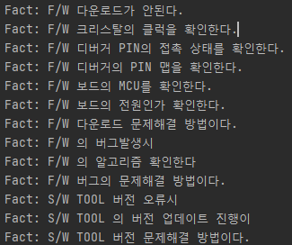
Project1 Main.py
with ruleset('펌웨어'): @when_all(c.first << (m.predicate == '다운로드가') & (m.object == '안된다.'), (m.predicate == '다운로드') & (m.object == '문제해결 방법이다.') & (m.subject == c.first.subject)) def 다운로드(c): c.assert_fact({ 'subject': c.first.subject, 'predicate': '보드의', 'object': '전원인가 확인한다.' }) @when_all((m.predicate == '보드의') & (m.object == '전원인가 확인한다.')) def MCU(c): c.assert_fact({ 'subject': c.m.subject, 'predicate': '보드의 MCU를', 'object': '확인한다.' }) @when_all((m.predicate == '보드의') & (m.object == '전원인가 확인한다.')) def 디버거(c): c.assert_fact({ 'subject': c.m.subject, 'predicate': '디버거의 PIN 맵을', 'object': '확인한다.' }) @when_all((m.predicate == '디버거의 PIN 맵을') & (m.object == '확인한다.')) def 접촉(c): c.assert_fact({ 'subject': c.m.subject, 'predicate': '디버거 PIN의', 'object': '접촉 상태를 확인한다.' }) @when_all((m.predicate == '보드의') & (m.object == '전원인가 확인한다.')) def CLOCK(c): c.assert_fact({'subject': c.m.subject, 'predicate': '크리스탈의 클럭을', 'object': '확인한다.'}) @when_all(c.first << (m.predicate == '버전') & (m.object == '오류시'), (m.predicate == '버전') & (m.object == '문제해결 방법이다.') & (m.subject == c.first.subject)) def TOOL(c): c.assert_fact({'subject': c.first.subject, 'predicate': '의', 'object': '버전 업데이트 진행이'}) @when_all(c.first << (m.predicate == '의') & (m.object == '버그발생시'), (m.predicate == '버그의') & (m.object == '문제해결 방법이다.') & (m.subject == c.first.subject)) def 버그(c): c.assert_fact({'subject': c.first.subject, 'predicate': '의', 'object': '알고리즘 확인한다'}) @when_all(+m.subject) def output(c): print('Fact: {0} {1} {2}'.format(c.m.subject, c.m.predicate, c.m.object)) assert_fact('펌웨어', { 'subject': 'F/W', 'predicate': '다운로드가', 'object': '안된다.' }) assert_fact('펌웨어', { 'subject': 'F/W', 'predicate': '다운로드', 'object': '문제해결 방법이다.' }) assert_fact('펌웨어', { 'subject': 'F/W', 'predicate': '의', 'object': '버그발생시' }) assert_fact('펌웨어', { 'subject': 'F/W', 'predicate': '버그의', 'object': '문제해결 방법이다.' }) assert_fact('펌웨어', { 'subject': 'S/W TOOL', 'predicate': '버전', 'object': '오류시' }) assert_fact('펌웨어', { 'subject': 'S/W TOOL', 'predicate': '버전', 'object': '문제해결 방법이다.' })

Slide 5
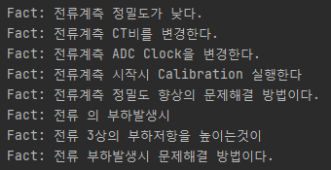
Project1 Main.py
with ruleset('전류계측'): @when_all(c.first << (m.predicate == '정밀도가') & (m.object == '낮다.'), (m.predicate == '정밀도 향상의') & (m.object == '문제해결 방법이다.') & (m.subject == c.first.subject)) def 정밀도(c): c.assert_fact({ 'subject': c.first.subject, 'predicate': '시작시', 'object': 'Calibration 실행한다' }) @when_all((m.predicate == '시작시') & (m.object == 'Calibration 실행한다')) def ADC(c): c.assert_fact({'subject': c.m.subject, 'predicate': 'ADC Clock을', 'object': '변경한다.'}) @when_all((m.predicate == '시작시') & (m.object == 'Calibration 실행한다')) def CT(c): c.assert_fact({'subject': c.m.subject, 'predicate': 'CT비를', 'object': '변경한다.'}) @when_all(c.first << (m.predicate == '의') & (m.object == '부하발생시'), (m.predicate == '부하발생시') & (m.object == '문제해결 방법이다.') & (m.subject == c.first.subject)) def 전류의부하(c): c.assert_fact({'subject': c.first.subject, 'predicate': '3상의', 'object': '부하저항을 높이는것이'}) @when_all(+m.subject) def output(c): print('Fact: {0} {1} {2}'.format(c.m.subject, c.m.predicate, c.m.object)) assert_fact('전류계측', { 'subject': '전류계측', 'predicate': '정밀도가', 'object': '낮다.' }) assert_fact('전류계측', { 'subject': '전류계측', 'predicate': '정밀도 향상의', 'object': '문제해결 방법이다.' }) assert_fact('전류계측', { 'subject': '전류', 'predicate': '의', 'object': '부하발생시' }) assert_fact('전류계측', { 'subject': '전류', 'predicate': '부하발생시', 'object': '문제해결 방법이다.' })

